Slide 1
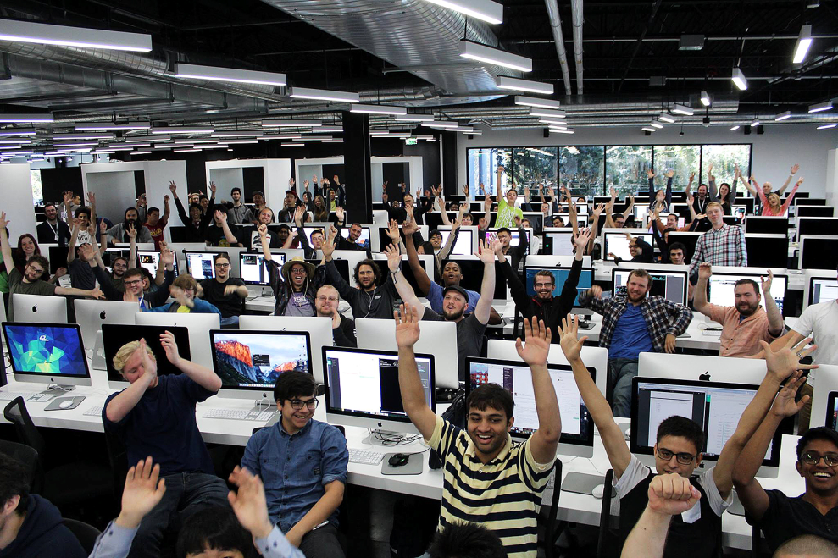
Plán výuky BPH_PIS2
Ing.J.Skorkovský,CSc.
MASARYK UNIVERSITY BRNO, Czech Republic
Faculty of economics and business administration
Department of corporate economy
Reason for this short PWP presentation : what would we expect in the future

Slide 2
Dostupné technologie
Microsoft Dynamics NAV 2018 CZ – VT206
Microsoft Dynamics NAV 2018w1 ENG – VT206
Microsoft Dynamics NAV 2018 CZ – knihovna a boxy
Microsoft Dynamics NAV 2018w1 ENG – knihovna a boxy
Síťová verze na serveru Orion (návod přístupu máte)
Seznam probírané látky v EXCELu
Seznam vybraných kapitol (co bude probíráno) v PWP
Pokud máte již Microsoft Dynamics NAV 2018 na svých PC nainstalován, pak s vysokou pravděpodobností platnost studentské licence vypršela. Pak bude potřeba nainstalovat novou licenci podle návodu, který Vám bude dodán.
Prostředí (v případě on-line výuky: MS TEAMS- stejně jako v letním semestru v předmětu BPH_PIS1
V závěru ukázka MS Dynamics 365 Business Central (hesla a ID budou sděleny)
http://dynav:8080/BC_CSY/

Slide 3
Dostupné materiály
PWP ke každému probíranému okruhu
K řadě řešených úloh již jsou (nebo budou připraveny) příklady ve WORDu- „kuchařky“
Tyto návodu budou pokračováním návodů dodaných v letním semestru v kurzu BPH_PIS1

Slide 4
Co bylo zatím dodáno BPH_PIS1 (interaktivní osnova)
Týden | Název
1 | Úvod do ovládání systému
2 | Prodejní objednávky
3 | Nákupní objednávky
4 | Transfery zboží-základ
5 | Slevy (cena, řádková sleva, fakturační sleva) a Finanční deníky (vyrovnávání, přesuny mezi účty,…)
6 | Vyrovnávání-pevné vyrovnání a FIFO a sešit požadavků
7 | CRM (kontakty, profily, příležitosti, kampaně)
8 | MRP- Sešit požadavků (doplňování skladových položek)
9 | CRM a Paretova analýza (využití aplikace pro generaci ABC Pareto kódů)
10 | Účetní schémata - základy
11 | Dimenze a jejich využívání a základy výroby
12 | Rozpočty – základ a komplexní příklad

Slide 5
Materiály BPH_PIS2_2021 – (aktuální k datu 20.9.2021)
Číslo příkladu | Název | Stránky příklad | Done | Datum úpravy | Datum výuky | Uloženo v is.muni | PWP | PWP stránky
01 | Ovládání a prinicipy MS Dynamics NAV-opakování | 12 | Ano |  | 20.09.2021 | Ano | Ne | 0
01 | Plán výuky- co nás čeká a nemine - vývoj ERP a technologie | 0 | Ano |  | 20.09.2021 | Ano | Ano | 20
02 | Prodej- rozšíření-opakování (částečný prodej, vrácení, mazání, archiv) | 8 | Ano |  | 20.09.2021 | Ano | Ano | 48
03 | Nákup-rozšíření-opakování (částečný nákup, vrácení, mazání, archiv) | 6 | Ano |  | 20.09.2021 | Ano | Ano | 23
05 | Křížové reference, texty a substituce (náhrady) | 6 | Ano |  |  | Ano | Ano | 14
05_01 | Křížové reference a texty doplňující PWP | 0 | Ano |  |  | Ano | Ano | 6
06 | Hromadné objednávky (Blanket Orders) | 4 | Ano |  |  | Ano | Ano | 24
06_01 | Hromadné objednávky doplnění o sešit požadavků | 0 | Ano |  |  | Ano | Ano | 6
04 | Skladové jednotky (Stock Keeping units) | 12 | Ano |  |  | Ano | Ano | 23
07 | Přímé dodávky (Drop Shipment) | 6 | Ano |  |  | Ano | Ano | 27
08_02 | Dávky a sériová čísla (Lot Numbers)- zahajovací soubory (PWP i WORD) | 12 | Ano | 19.08.2021 |  | Ano | Ano | 43
08_01 | Expirace - příklad s sešitem vyrovnání | 2 | Ano | 19.08.2021 |  | Ano | Ne | 0
08_03 | Expirace - příklad doplnění | 4 | Ano | 19.08.2021 |  | Ano | Ne | 0
09 | Neskladované zboží (Non stock items- Catalog items) | 0 | Ano | 23.08.2021 |  | Ano | Ano | 18
10 | Přiřazení vedlejších nákladů | 9 | Ano | 25.08.2021 |  | Ano | Ano | 20
11 | Kombinované dodávky (Combined Shipment) | 4 | Ano | 25.08.2021 |  | Ano | Ano | 12
12_03 | Upomínky a posuny dat (Remainders) | 0 | Ano | 26.08.2021 |  | Ano | Ano | 11
12_01 | Upomínky a penále PWP+ dva WORD příklady (5 stránek + 10 stránek) | 15 | Ano | 26.08.2021 |  | Ano | Ano | 34
12_02 | Upomínky a penále PWP -jednoduchý příklad | 0 | Ano | 26.08.2021 |  | Ano | Ano | 14
13 | Vratky (objednávky prodejních vratek ) | 10 | Ano | 31.08.2021 |  | Ano | Ano | 29
14 | Dobropisy (Credit memos) | 5 | Ano | 01.09.2021 |  | Ano | Ano | 27
15 | Očekávané náklady (Expected costs) | 6 | Ano | 31.08.2021 |  | Ano | Ano | 15
16 | Detailní položky (Detailed Ledger Entries) | 5 | Ano | 01.09.2021 |  | Ano | Ano | 18
17 | Montážní objednávky (Assembly orders) | 7 | Ano | 02.09.2021 |  | Ano | Ano | 31
18 | Rezervace | 4 | Ano | 09.09.2021 |  | Ano | Ano | 18
19 | ATP-CTP | 6 | Ano | 12.09.2021 |  | Ano | Ano | 19
20 | Pokročilé řízení skladů | 14 | Ano | 18.09.2021 |  | Ano | Ano | 41
21 | Řízení rozpočtů postavené na účetních schématech | 11 | Ano | 06.10.2020 |  | Ano | Ano | 21
22 | Řízení výroby I | 10 | Ano | 24.10.2020 |  | Ano | Ano | 47
22 | Řízení a plánování výroby II | 0 | Ano | 24.10.2020 |  | Ano | Ano | 0
23 | Cash Flow příklad ve WORD není nutný | 0 | Ano | 18.09.2021 |  | Ano | Ano | 31
24 | Speciální objednávky- potřeba vytvořit WORD (příklad) | 0 | Ano | 25.11.2020 |  | Ano | Ano | 13
25 | Sešit vyrovnání | 3 | Ano | 30.11.2020 |  | Ano | Ano | 11
26 | Prodejní analýzy - potřeba vytvořit WORD (příklad) | 0 | Ano | 30.11.2020 |  | Ano | Ano | 22
29 | Řízení projektů - vytvořeno v červenci 2021- potřeba vytvořit Příklad | 0 | Ano | 22.07.2021 |  |  | Ano | 27

Slide 6
Prezentace studentů
Číslo | UČO | Jméno | Kruh | ZK | Datum 1 | TYP 1 | Prez1 | Datum 2 | TYP 2 | Prez2 | Otázka 1 ZK | Otázka 2 ZK | Otázka 3 ZK
1. | 513706 | Baron, Martin | ESF B-POIN BPOINF01 [sem 3] | zk |  | Šarže, expirace |  |  | Speciální obj. | Ano
2. | 485035 | Borik, Ondřej | ESF B-POIN BPOINF01 [sem 3] | zk |  | Dobropisy |  |  | Sešit vyrovnání | Ano
3. | 493084 | Daniš, Adrián | ESF B-POIN BPOINF01 [sem 3] | zk |  | Nákup |  |  | Rozpočty | Ano
4. | 493372 | Ferjanc, Lukáš | ESF B-POIN BPOINF01 [sem 3] | zk |  | Vratky |  |  | Vedlejší náklady | Ano
5. | 513926 | Fochr, Matěj | ESF B-POIN BPOINF01 [sem 3] | zk |  | Detailné položky |  |  | Výroba | Ano
6. | 513679 | Jun, Milan | ESF B-POIN BPOINF01 [sem 3] | zk |  | Očekávané náklady |  |  | Hromadné objednávky | Ano
7. | 485188 | Kožuško, Ján | ESF B-POIN BPOINF01 [sem 3] | zk |  | Prodej |  |  | WHM Nákup | Ano
8. | 487615 | Kúkel, Branislav | ESF B-POIN BPOINF01 [sem 3] | zk |  | Neskladové zboží |  |  | Cash flow | Ano
9. | 513516 | Lapšanská, Lucia | ESF B-POIN BPOINF01 [sem 3] | zk |  | Upomínky |  |  | Vedlejší náklady | Ano
10. | 485682 | Mračna, Martin | ESF B-POIN BPOINF01 [sem 2] | zk |  | Vedlejší náklady |  |  | Výroba | Ano
11. | 513827 | Nesveda, David | ESF B-POIN BPOINF01 [sem 3] | zk |  | Sériová čísla |  |  | Detailní položky | Ano
12. | 513801 | Prvý, Matej | ESF B-POIN BPOINF01 [sem 3] | zk |  | Přímé dodávky |  |  | Montáž | Ano
13. | 493073 | Straka, Vojtěch | ESF B-POIN BPOINF01 [sem 3] | zk |  | Skladové jednotky |  |  | WHM Prodej | Ano
14. | 485583 | Vanko, Michal Ján | ESF B-POIN BPOINF01 [sem 3] | zk |  | Rezervace |  |  | Kombinované dodávky | Ano
15. | 513944 | Vybíhal, Ondřej | ESF B-POIN BPOINF01 [sem 3] | zk |  | Hromadné objednávky |  |  | ATP | Ano
 |  |  |  |  |  | Ovládání a principy |  |  | Sériová čísla | Ano
 |  |  |  |  |  | Penále |  |  | Analýzy | Ano
 |  |  |  |  |  | Kombinované dodávky |  |  | Šarže | Ano
 |  |  |  |  |  | Krížové odkazy |  |  | Montáž | Ano

Slide 7
Ovládání a principy- domácí příprava
Nákup a Prodej -> opakovací lekce
Položky zákazníka
Saldo
Zákazník
139283
Okno
14D
14D
7D
relace
1M
Business Central PWP a Business Central (tato aplikace bude dostupná po instalaci v průběhu semestru
s pomocí jednoho z našich serverů)

Slide 8
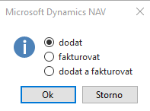
Částečný prodej (nákup) I.
Prodejní řádek
Po editaci
F9

Slide 9
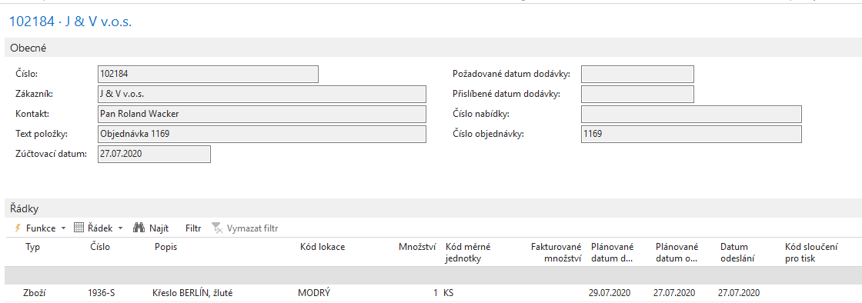
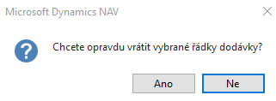
Částečný prodej (nákup) II.
Dodací list (částečný)
Vrátit dodávku

Slide 10
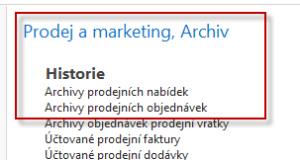
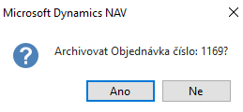
Částečný prodej (nákup) III.
Prodejní řádek po vrácení dodávky
Položka zboží
A další možné varianty (Dvě dodávky a dvě faktury, dvě dodávky a jedna faktura,..)
Přesun nedokončené objednávky do archivu

Slide 11
Křížové odkazy, náhrady, rozšířené texty,
skladové jednotky, hromadné objednávky
P2>P1, kde Px=priorita
Skladové jednotky
Lokace Červený
Náhrady
Počet polí redukovaný
(karta skladové jednotky)
Zboží A1
Zboží
Číslo Dod=X
Číslo Zák =Y
Zákazník
P2
Dodavatel
Zboží A1
Počet polí kompletní
(standardní karta)
P1
Lokace Modrý

Slide 12
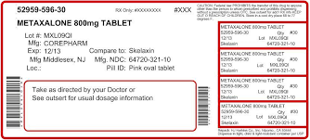
Přímé dodávky, dávky a jejich sledování,
sériová čísla
Dodavatel
3
4
Velkoobchod
6
2
1
Zákazník
5

Slide 13
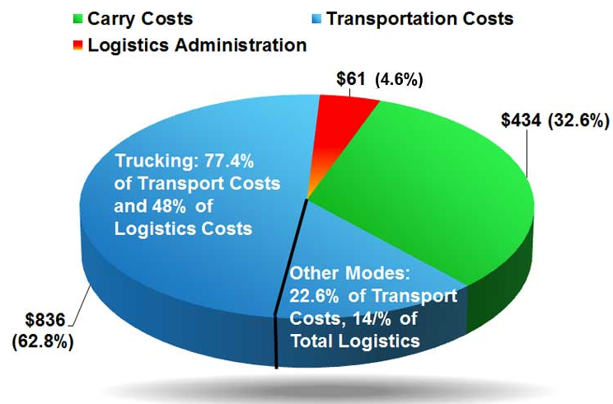
Expirace, neskladované zboží,
vedlejší náklady, kombinované dodávky

Slide 14
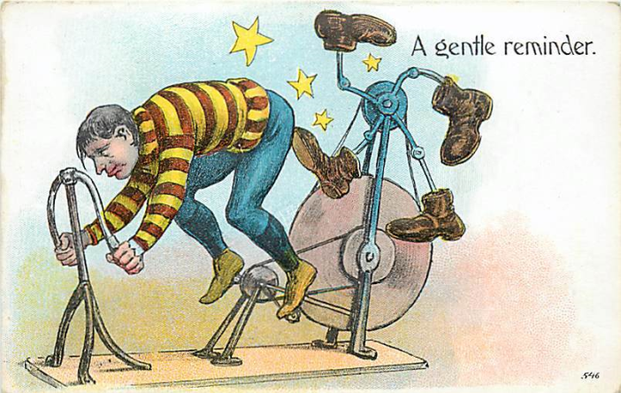
Upomínky a penále a Vratky
Hodnota skladu na konci
Hodnota skladu
na začátku
Čisté nákupy
NNPZ
(náklady na prodané zboží)
NNPZ = COGS (Cost of Good Sold)

Slide 15
Dobropisy, Očekávané náklady, Detailní položky
Detailní položky
Kromě původní položky a vyrovnané položky, tabulka Detailní položka zákazníka obsahuje všechny adjustace vytvořené pro položku zákazníka. Jde o tyto situace :
- skonta (zaplatíte dříve než musíte-> viz platební podmínka 1M(8D
realizované a nerealizované ztráty a zisky majících původ ve změnách směnných kursů
zaokrouhlení vyrovnání a oprav z důvodu zaokrouhlení různých měn
Očekávané náklady
Je o odhad nákladů v případě nákupu a to před tím, než dojde skutečná faktura za nakupované zboží. Očekávaná hodnota ovlivní hodnotu skladu , ale není zaúčtována do hlavní knihy pokud to programu nedovolíte.
Dobropisy
Chcete-li vrátit zboží dodavateli nebo zrušit služby, za které jste již zaplatili, pak můžete vytvořit a zaúčtovat nákupní dobropis, který zajistí žádanou změnu původní nákupní faktury. Pro vyplnění nákupního dobropisu informacemi z příslušné nákupní faktury můžete použít funkci Kopírovat doklad.
Dobropisy se používají jak na nákupní, tak i na prodejní straně.

Slide 16
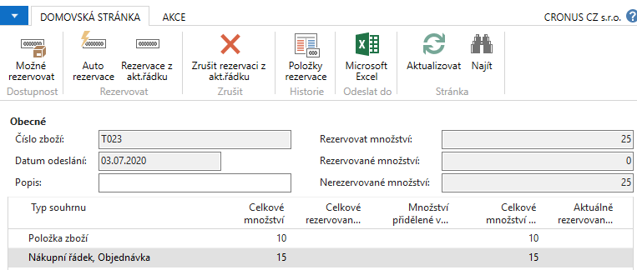
Rezervace zboží

Slide 17
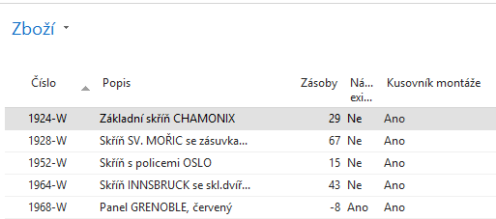
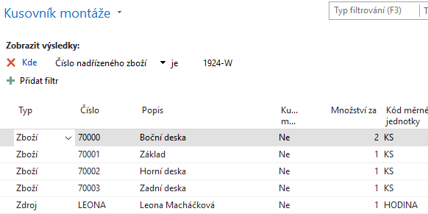
Montážní zakázky
Montáž na zakázku používána pro položky, které nechcete skladovat, protože očekáváte, že je přizpůsobíte zákazníkovo požadavkům nebo protože chcete minimalizovat účetní náklady za zboží
Montáž na sklad pro položky, které chcete sestavit napřed na prodej, jako přípravu pro kampaně a mít je k dispozici na skladě až do objednání. Tyto položky jsou obvykle běžné položky jako sady balení, které neumožňují jejich přizpůsobení podle zákazníkových požadavků.

Slide 18
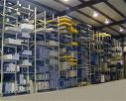
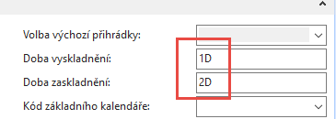
ATP –CTP (Lze slíbit-Možné slíbit) Available-to Promise & Capable-to-Promise
Modrá
lokace
Doby vyskladění a naskladnění
Doba dodávky
Zákaznická karta
V kurzu 2020 je doba dodávky nastavena na 2D
Zákazník

Slide 19
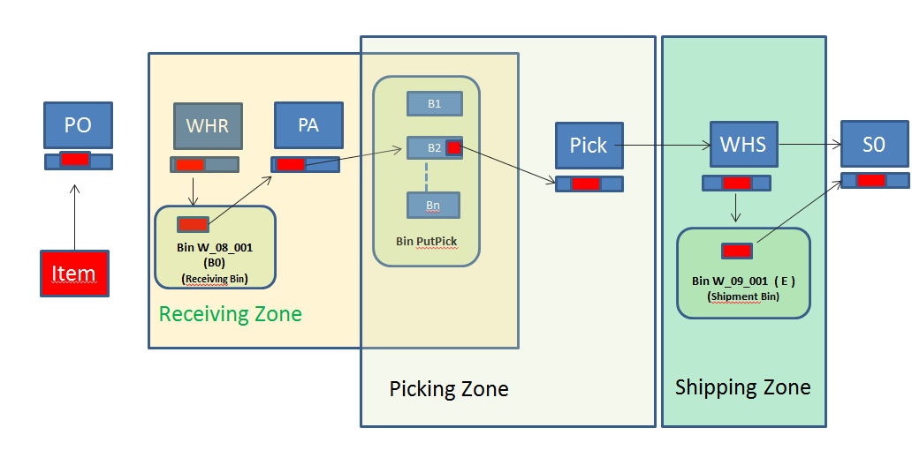
Pokročilé řízení zásob (warehouse management)
WHR=Warehouse Receipt; PA=Put-away; PO=Purchase Order; SO=Sales Order

Slide 20
Rozpočty a jejich rozšíření (oproti BPH_PIS1)
Hodnoty dimenzí
Nákladové účty (výdeje)- zde jsou použity účty z britské osnovy (aplikace NAV w1).
V našem případě budeme používat vybrané účty třídy 5.

Slide 21
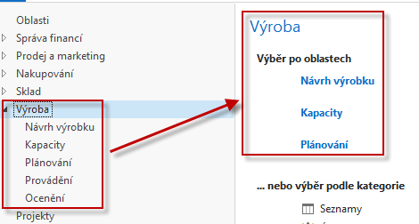
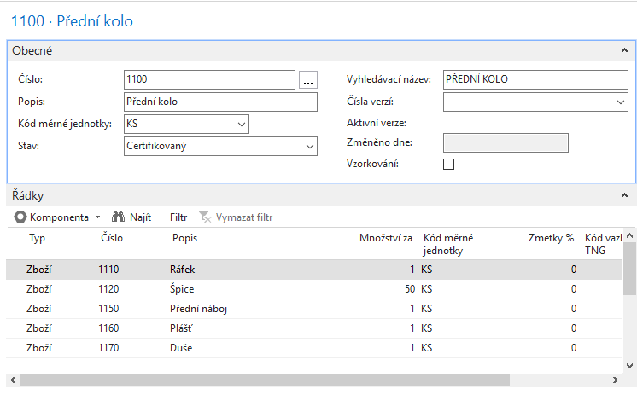
Výroba-rozšíření, prodejní analýzy, grafy,…
Kusovník

Slide 22
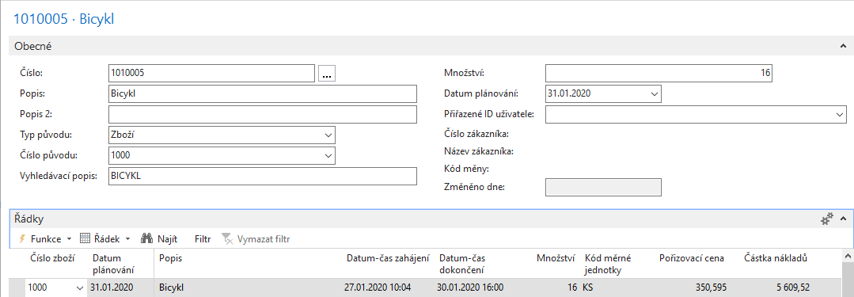
Výroba, prodejní analýzy, grafy,…
Výrobní zakázka

Slide 23
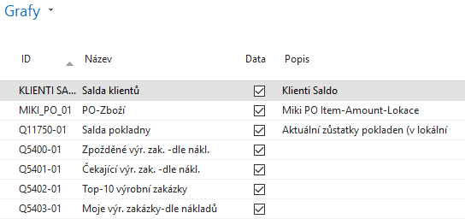
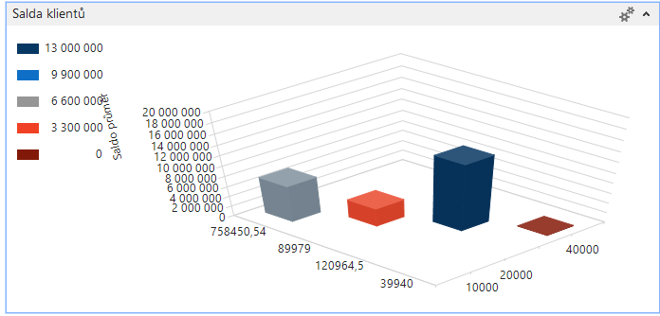
Výroba, prodejní analýzy, grafy,…

Slide 24
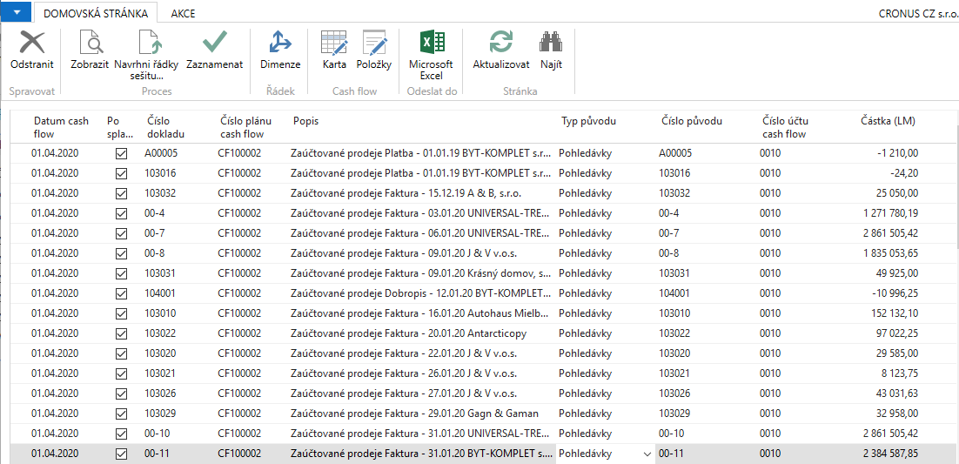
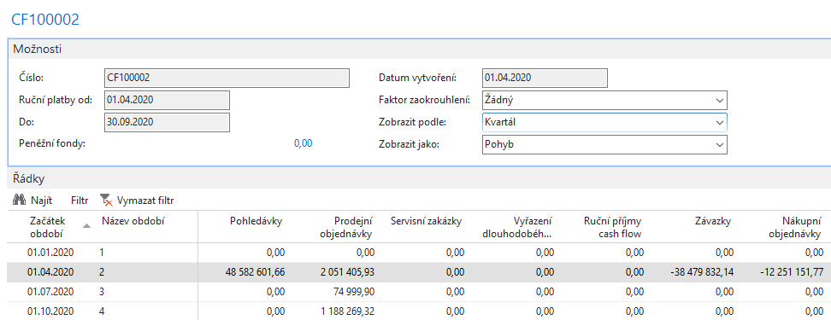
Cash flow

Slide 25
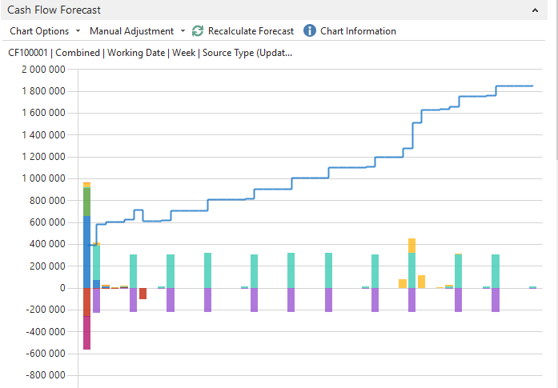
Cash flow

Slide 26
Řízení projektů
Deník projektu
Plánovací řádky
Skupina zdrojů
Projekt
Zdroj
Pořizovací cena
Typ zdroje
Kapacita zdroje
Jednotková (prodejní) cena
Osoba
Stroj

Slide 27
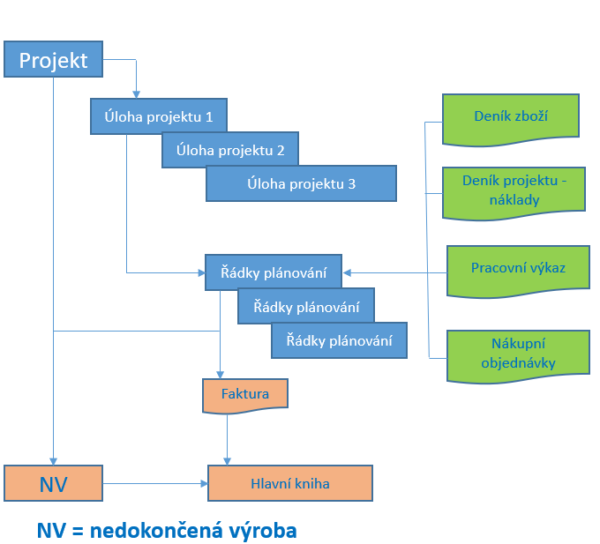
Řízení projektů

Slide 28
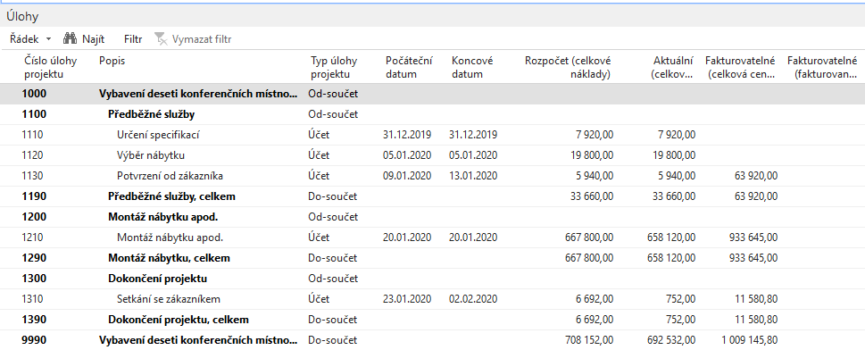
Řízení projektů

Slide 29
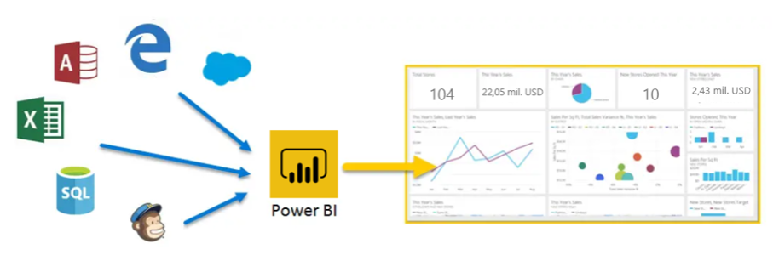
Business Intelligence (Power BI) – v případě volné časové kapacity
Microsoft Power BI je kolekce softwarových služeb, aplikací a konektorů, které spolupracují, aby přeměnily vaše nesouvisející zdroje dat na koherentní, vizuálně zajímavé interaktivní přehledy. Ať vaše data tvoří jednoduchý sešit Microsoft Excelu, nebo kolekce cloudových a místních hybridních datových skladů, Power BI umožňuje snadné připojení ke zdrojům dat, vizualizaci (nebo zjištění) toho důležitého a sdílení výsledků s kýmkoli, nebo s vybranými uživateli.
Základní stavební bloky v Power BI:
Vizualizace
Datové sady
Sestavy
Řídicí panely
Dlaždice

Slide 30
Položky ocenění, metody oceňování
Adjustace (opakování)
Hodnota skladu na konci
Hodnota skladu
na začátku
Čisté nákupy
NNPZ
(náklady na prodané zboží)
Karta zboží
Adjustace nákladů upravuje hodnoty zásob v položkách ocenění,
abyste při aktualizaci financí používali správné adjustované náklady
a statistiky prodeje a zisku tak byly aktuální.
Ctrl-F7
Položka zboží
Ctrl-F7
Položka ocenění

Slide 31
Princip přednášek a cvičení
Po 10:00—11:50 (SKY)
Po 14:00—15:50 (SKY)
Středa 16:00—17:50 (Gajdová)
Středa 18:00—19:50 (Gajdová)
Úvodní přednáška
a informace u metodách výuky
1.přednáška
20.9. a 22.9
1.přednáška
VS
27.9. a 29.9
Prezentace látky z 1.přednášky. Vybraní tři studenti- z toho jeden prezentující (s pomocí Word příkladů)
2.Přednáška (křížové reference,
hromadné objednávky, skladové jednotky
VS
4.10. a 6.10.
Prezentace látky z 2.přednášky. Vybraní tři studenti- z toho jeden prezentující (S pomocí WORD příkladů nebo PWP prezentací)
3.Přednáška (přímé dodávky, dávky
a sériová čísla expirace- příklad)
VS
Postup bude podle předpokladu stejný až do konce semestru. Vzhledem k tomu, že se jedná o nový koncept je možné, že se koncept může vzhledem k okolnostem měnit.
V případě kontaktní výuky se prezentace budou provádět na PC studentů .
Seznam přednášek je na jenom z prvních snímků této prezentace. Z tohoto schématu vyplývá, že se nejedná o standardní rozdělení předmětu na přednášku, ale o dva identické bloky, kde se vždy v úvodu vysvětlí proces a následně se konstruuje na systému jeho model.
VS
= Výběr tří prezentujících studentů pro další lekci

Slide 32
Technologické předpoklady
Opět pouze opakování informace, která již byla všem přeposlána dána
ERP Dynamics NAV 2018 musí být instalován na Vašich domácích PC
Je potřeba provést pouze upgrade licence podle návodu ve studijních materiálech.
To platí pro ty, kteří si již systém instalovali
Je potřeba systém nainstalovat systém s pomocí upravených skriptů NAV2018. V těchto skriptech se již nachází i nová licence, která je platná 1 rok.
MS TEAMS instalované v plné verzi, tedy nikoliv používání MS TEAMS pomocí WEB prohlížeče. Důvod je ten, že Vám bude předávána kontrola pro prezentaci úloh na vašem systému. Předávání kontroly nefunguje pro Web varianty MS TEAMS.
Vaše prezentace nebudou známkovány, ale budu podmínkou pro udělení zápočtu a připuštění ke zkoušce. To platí jak pro mluvčího, tak i pro jeho dva kolegy.
Všechny materiály máte jak ve studijních materiálech, tak i v Interaktivní osnově. Ta bude doplněna o nové části předmětu (Projekty a Cash flow analýza).
Pro prezentace je vhodné, když si prezentující před svým vystoupením vytisknout příslušný WORD příklad. Je to vhodné jak pro přípravu, tak i pro samotnou prezentaci, abyste se lidově „neztratili“.
Navíc budete mít výhodu, že pokud se bude prezentace ubírat nesprávným směrem (špatné nastavení, příliš rychlé ruce,…), tak máte k ruce dva kolegy, kteří Vás budou kontrolovat.
Ostatní studenti se mohou kdykoliv hlásit s pomocí zvednutí ruky (varianta MS TEAMS)

Slide 33
Konec sekce plánování výuky
Zkoušky

